Slide 1
图像分割
配套课件
数字图像处理
— 编程框架、理论分析、实例应用和源码实现

Slide 2
图像分割
相对广义上的图像分割概念，狭义上的图像分割就是将图像分成互不重叠的区域，每个区域在某种特征尺度标准上是平滑的，这里的特征可以是颜色、纹理等等。
图像分割应满足如下条件：
1）分割后所得到的区域总和应覆盖整个图像；
2）各区域之问互不重叠；
3）同一区域的像素应具有某种共同特征，这些特征可以是颜色、纹理和形状等；
4）同一目标（类别）可以对应于一个区域，也可以对应于多个区域。

Slide 3
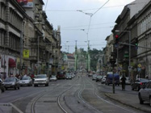
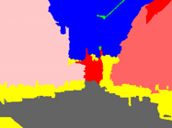
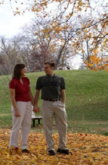
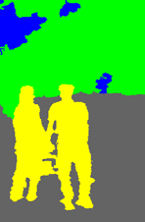
基于区域的分割

Slide 4
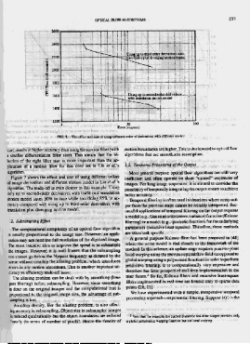
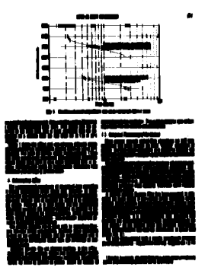
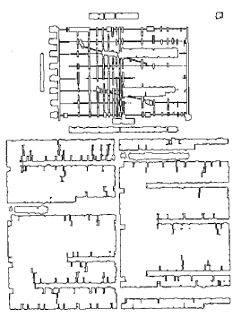
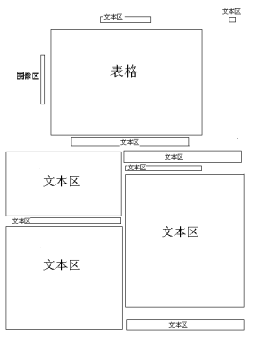
基于边缘的分割

Slide 5
边缘提取
边缘提取，又称为边缘检测，属于数字图像处理和计算机视觉中的基本问题，其目的就是提取数字图像中亮度变化明显的像素点。
目前存在很多方法可以用于边缘提取，其中大部分可以分为基于一阶导数的方法和基于二阶导数的方法。
基于一阶导数的方法，就是对图像进行一阶导数的计算，然后根据最大和最小值来确定边缘；
而基于二阶导数的方法，就是对图像进行二阶导数的计算，然后根据零穿越点来确定边缘，这里零穿越点可以是Laplacian过零点或者是非线性差分表示的过零点。

Slide 6
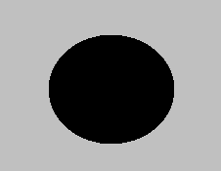
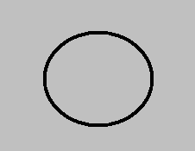
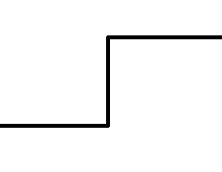
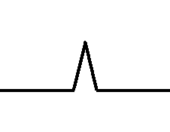
阶梯边缘和屋脊边缘

Slide 7
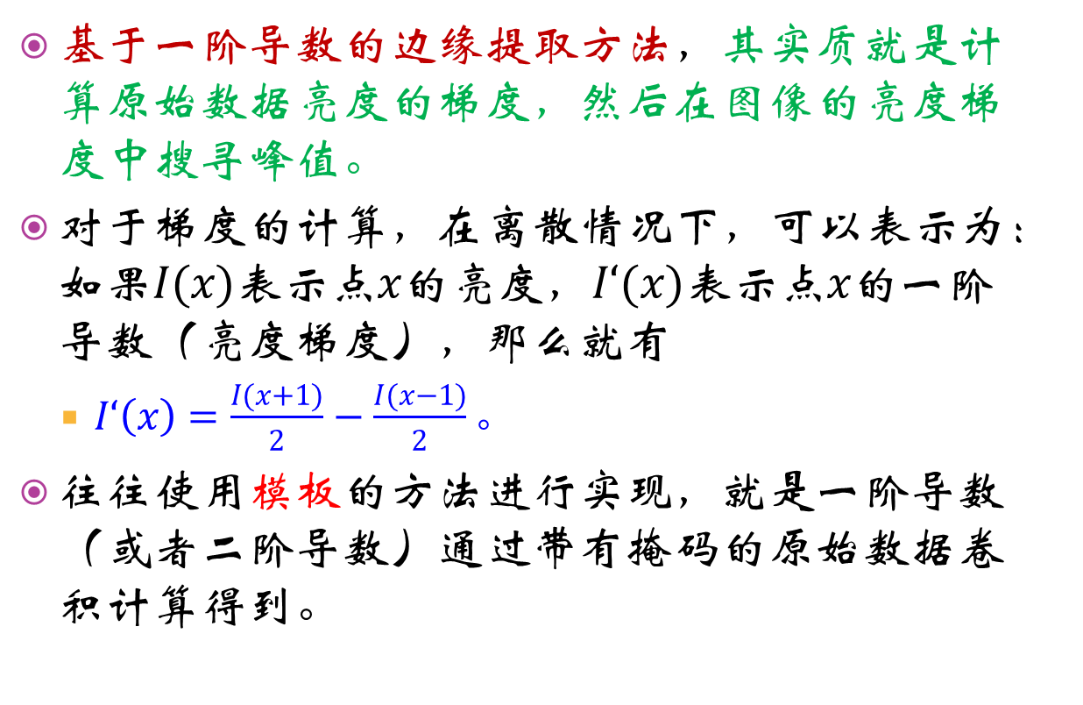
基于一阶导数的边缘提取方法
基于一阶导数的边缘提取方法，其实质就是计算原始数据亮度的梯度，然后在图像的亮度梯度中搜寻峰值。
对于梯度的计算，在离散情况下，可以表示为：如果$I(x)$表示点$x$的亮度，$I‘(x)$表示点$x$的一阶导数（亮度梯度），那么就有
$I‘\left(x\right)=\frac{I(x+1)}{2}−\frac{I(x−1)}{2}。$
往往使用模板的方法进行实现，就是一阶导数（或者二阶导数）通过带有掩码的原始数据卷积计算得到。

Slide 8
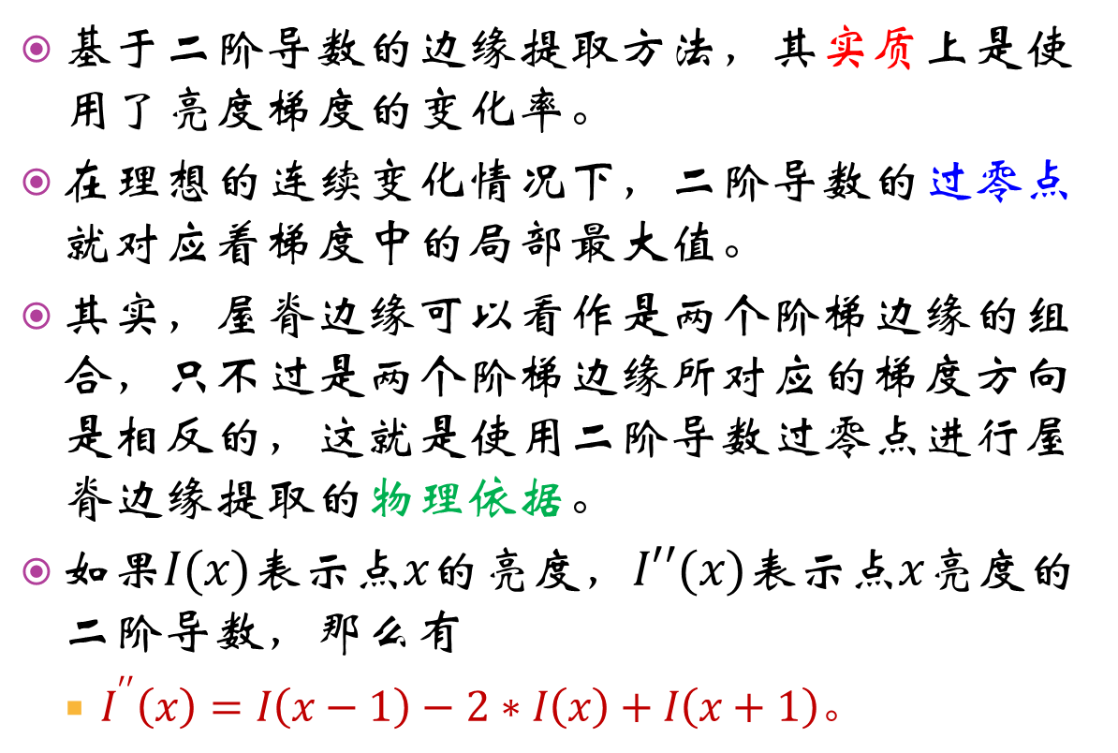
基于二阶导数的边缘提取方法
基于二阶导数的边缘提取方法，其实质上是使用了亮度梯度的变化率。
在理想的连续变化情况下，二阶导数的过零点就对应着梯度中的局部最大值。
其实，屋脊边缘可以看作是两个阶梯边缘的组合，只不过是两个阶梯边缘所对应的梯度方向是相反的，这就是使用二阶导数过零点进行屋脊边缘提取的物理依据。
如果$I(x)$表示点$x$的亮度，$I′′(x)$表示点$x$亮度的二阶导数，那么有
$I^{′′}\left(x\right)=I\left(x−1\right)−2∗I\left(x\right)+I\left(x+1\right)。$

Slide 9
边缘提取
Sobel算子
Laplacian算子
Robert算子
Prewitt算子
Kirsch算子
Canny算子
LoG算子

Slide 10
Robert算子
在计算机视觉中，Robert算子属于最早期的边缘提取算法之一，其具体的实现是通过计算对角相邻像素之间差值的平方和来得到。
Robert算子属于一种梯度算子，其数学公式为
$$t\left(x,y\right)=\sqrt{{[s\left(x−1,y−1\right)−s\left(x+1,y+1\right)]}^{2}+{[s\left(x−1,y+1\right)−s\left(x+1,y−1\right)]}^{2}}。$$
$$t\left(x,y\right)=\max\left\{\left|s\left(x−1,y−1\right)−s\left(x+1,y+1\right)\right|,\left|s\left(x−1,y+1\right)−s\left(x+1,y−1\right)\right|\right\}。$$

Slide 11
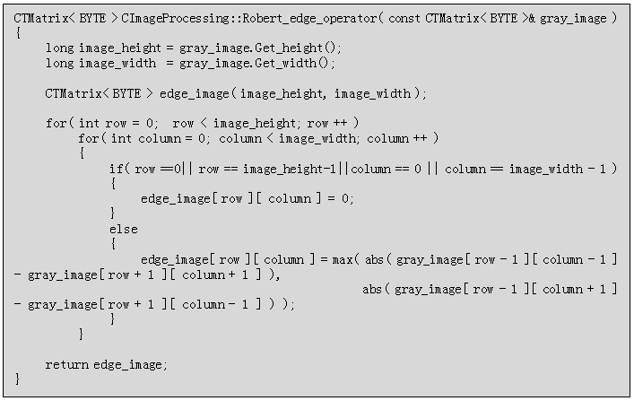
Robert算子

Slide 12

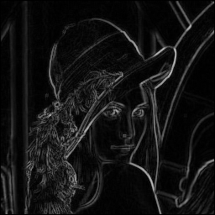
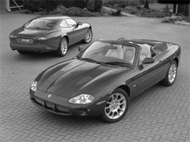
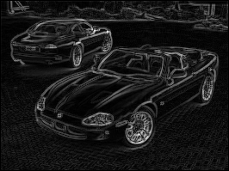
Robert算子

Slide 13
Sobel算子
Sobel算子是一种离散差分算子，用以计算图像亮度梯度的近似值。
在每个图像像素点上，Sobel算子的结果要么是所对应的梯度向量，要么是梯度向量的法向量。
Sobel算子的计算是基于水平和垂直方向上的小的、离散的、整数值的掩码在图像上的卷积，所以在计算量上相对较小。
另一方面，Sobel算子所产生的梯度近似值是相对粗糙的，特别是对于图像的高频变化信息。

Slide 14
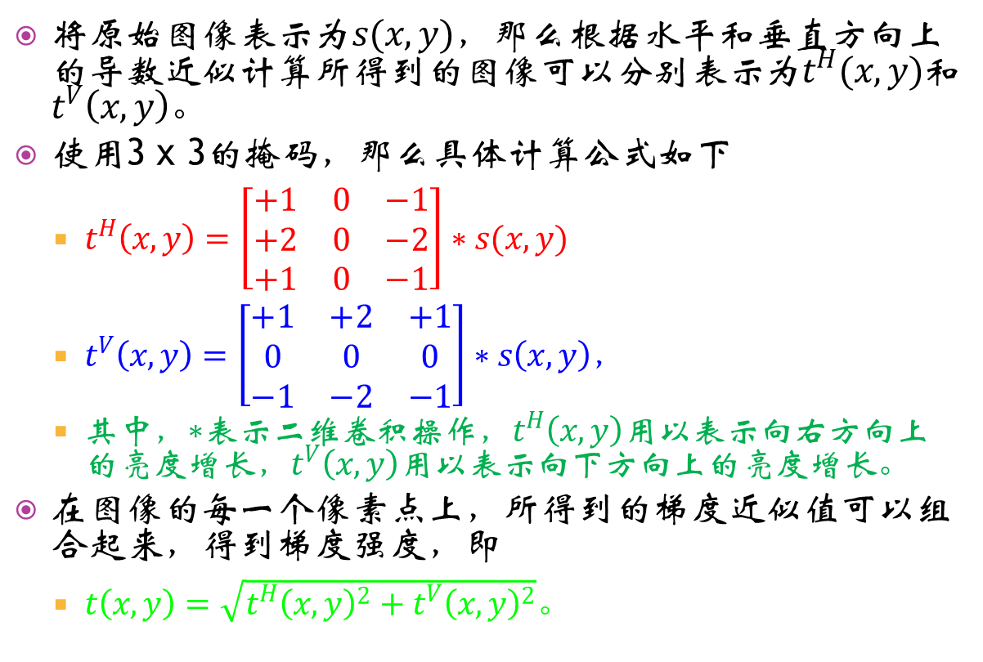
Sobel算子
将原始图像表示为$s(x,y)$，那么根据水平和垂直方向上的导数近似计算所得到的图像可以分别表示为$t^{H}(x,y)$和$t^{V}\left(x,y\right)$。
使用3 x 3的掩码，那么具体计算公式如下
$t^{H}\left(x,y\right)=\left[\begin{matrix}+1 & 0 & −1 \\ +2 & 0 & −2 \\ +1 & 0 & −1\end{matrix}\right]∗s(x,y)$
$t^{V}\left(x,y\right)=\left[\begin{matrix}+1 & +2 & +1 \\ 0 & 0 & 0 \\ −1 & −2 & −1\end{matrix}\right]∗s\left(x,y\right)，$
其中，$∗$表示二维卷积操作，$t^{H}\left(x,y\right)$用以表示向右方向上的亮度增长，$t^{V}\left(x,y\right)$用以表示向下方向上的亮度增长。
在图像的每一个像素点上，所得到的梯度近似值可以组合起来，得到梯度强度，即
$t\left(x,y\right)=\sqrt{{t^{H}\left(x,y\right)}^{2}+{t^{V}\left(x,y\right)}^{2}}。$

Slide 15
Sobel算子
CTMatrix< BYTE > CImageProcessing::Sobel_edge_operator( const CTMatrix< BYTE >& gray_image )
{
CTMatrix< BYTE > horizontal = Sobel_edge_horizontal( gray_image );
CTMatrix< BYTE > vertical = Sobel_edge_vertical( gray_image );
CTMatrix< BYTE > edge_image = gray_image;
for( int row = 0; row < gray_image.Get_height(); row ++ )
for( int column = 0; column < gray_image.Get_width(); column ++ )
{
edge_image[ row ][ column ] = BYTE( sqrt( double( horizontal[ row ][ column ] * horizontal[ row ][ column ]
+ vertical[ row ][ column ] * vertical[ row ][ column ] ) ) / 1.414 );
}
return edge_image;
}

Slide 16
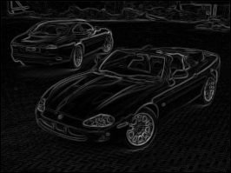
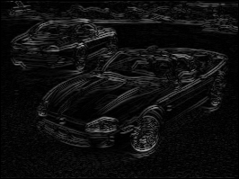
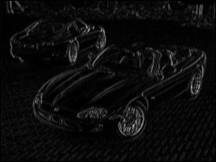
Sobel算子
原始汽车图像
基于梯度强度的边缘图像
只基于水平方向的边缘图像
只基于垂直方向的边缘图像

Slide 17
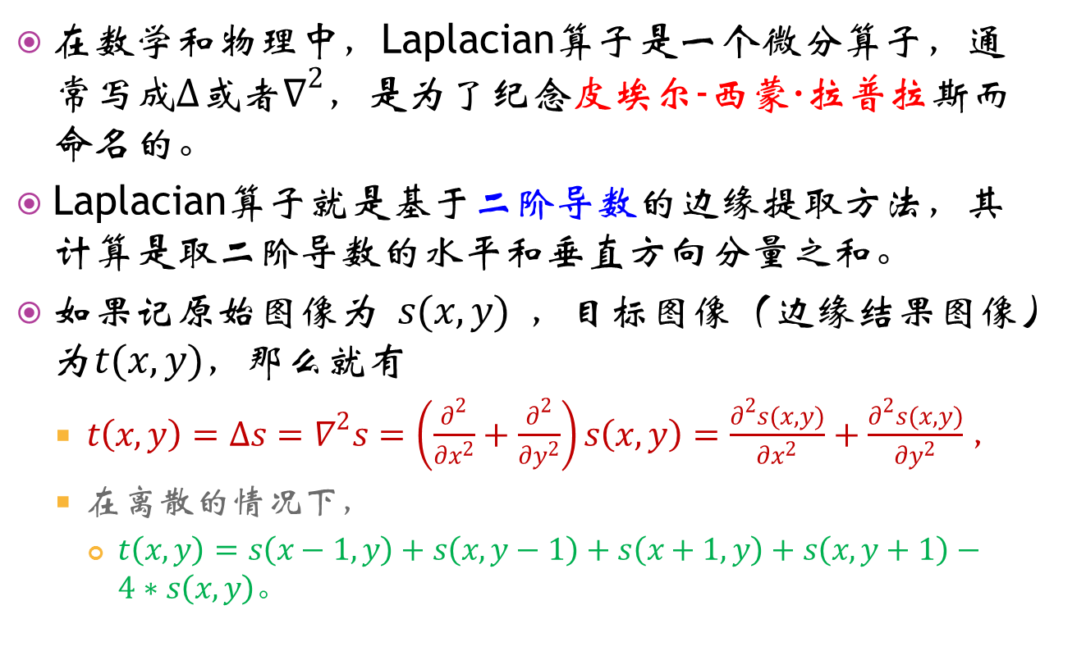
Laplacian算子
在数学和物理中，Laplacian算子是一个微分算子，通常写成$∆$或者$∇^{2}$，是为了纪念皮埃尔-西蒙·拉普拉斯而命名的。
Laplacian算子就是基于二阶导数的边缘提取方法，其计算是取二阶导数的水平和垂直方向分量之和。
如果记原始图像为$s(x,y)$，目标图像（边缘结果图像）为$t(x,y)$，那么就有
$t\left(x,y\right)=∆s=∇^{2}s=\left(\frac{∂^{2}}{∂x^{2}}+\frac{∂^{2}}{∂y^{2}}\right)s\left(x,y\right)=\frac{∂^{2}s(x,y)}{∂x^{2}}+\frac{∂^{2}s(x,y)}{∂y^{2}}，$
在离散的情况下，
$t\left(x,y\right)=s\left(x−1,y\right)+s\left(x,y−1\right)+s\left(x+1,y\right)+s\left(x,y+1\right)−4∗s\left(x,y\right)。$

Slide 18
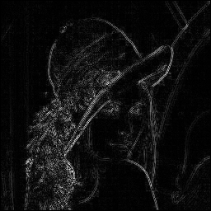
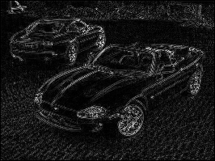
Laplacian算子
CTMatrix< BYTE > CImageProcessing::Laplacian_edge_operator( const CTMatrix< BYTE >& gray_image )
{
float mask_content[ 3 ][ 3 ] = { { 0, 1, 0 },
{ 1, -4, 1 },
{ 0, 1, 0 } };
CTMatrix< float > mask( 3, 3 );
mask.ImportFrom( mask_content );
return Convolution_operation( gray_image, mask );
}

Slide 19
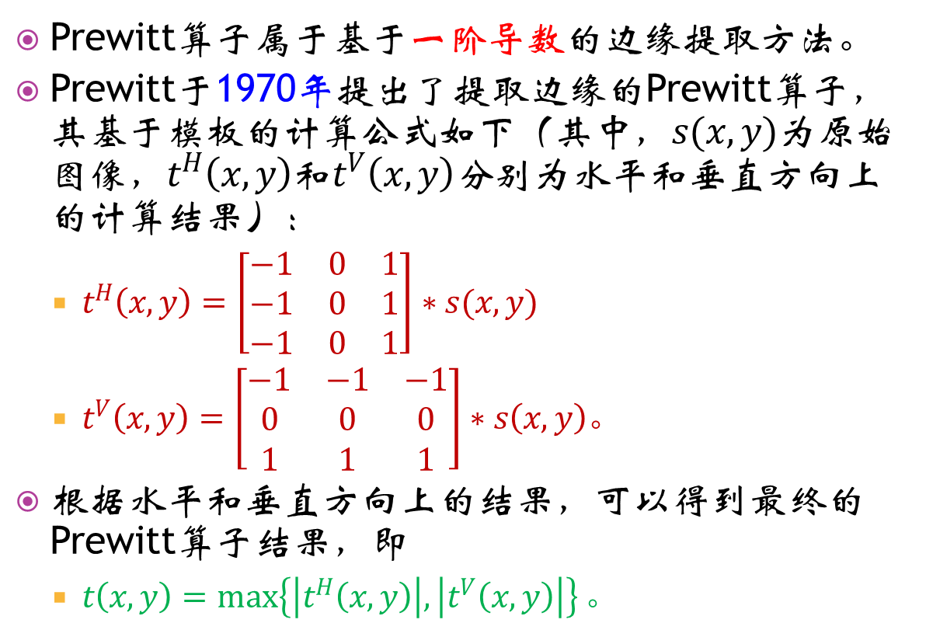
Prewitt算子
Prewitt算子属于基于一阶导数的边缘提取方法。
Prewitt于1970年提出了提取边缘的Prewitt算子，其基于模板的计算公式如下（其中，$s(x,y)$为原始图像，$t^{H}\left(x,y\right)$和$t^{V}\left(x,y\right)$分别为水平和垂直方向上的计算结果）：
$t^{H}\left(x,y\right)=\left[\begin{matrix}−1 & 0 & 1 \\ −1 & 0 & 1 \\ −1 & 0 & 1\end{matrix}\right]∗s(x,y)$
$t^{V}\left(x,y\right)=\left[\begin{matrix}−1 & −1 & −1 \\ 0 & 0 & 0 \\ 1 & 1 & 1\end{matrix}\right]∗s\left(x,y\right)。$
根据水平和垂直方向上的结果，可以得到最终的Prewitt算子结果，即
$t\left(x,y\right)=\max\left\{\left|t^{H}\left(x,y\right)\right|,\left|t^{V}\left(x,y\right)\right|\right\}。$

Slide 20
CTMatrix< BYTE > CImageProcessing::Prewitt_edge_operator( const CTMatrix< BYTE >& gray_image )
{
float mask_one[ 3 ][ 3 ] = { { -1, 0, 1 },
{ -1, 0, 1 },
{ -1, 0, 1 } };
float mask_two[ 3 ][ 3 ] = { { -1, -1, -1 },
{ 0, 0, 0 },
{ 1, 1, 1 } };
CTMatrix< float > mask( 3, 3 );
mask.ImportFrom( mask_one );
CTMatrix< BYTE > horizontal = Convolution_operation( gray_image,mask );
mask.ImportFrom( mask_two );
CTMatrix< BYTE > vertical = Convolution_operation( gray_image, mask );
CTMatrix< BYTE > edge_image = gray_image;
for( int row = 0; row < gray_image.Get_height(); row ++ )
for( int column = 0; column < gray_image.Get_width(); column ++ )
{
edge_image[ row ][ column ] = max( horizontal[ row ][ column ], vertical[ row ][ column ] );
}
return edge_image;
}

Slide 21
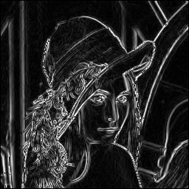
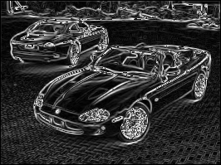
Prewitt算子

Slide 22
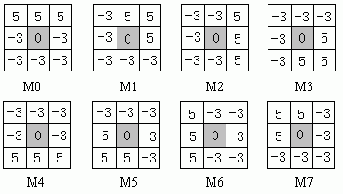
Kirsch算子
1971年，R.Kirsch提出了一种能检测边缘方向的Kirsch算子新方法，其使用8个模板来确定梯度的幅度值和方向。
像素的边缘强度和方向是由与像素所在邻域匹配最好的模板来确定。
Kirsch算子掩码

Slide 23
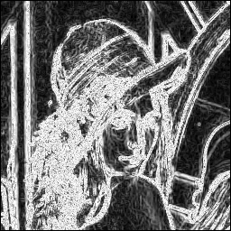
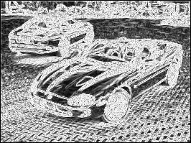
Kirsch算子

Slide 24
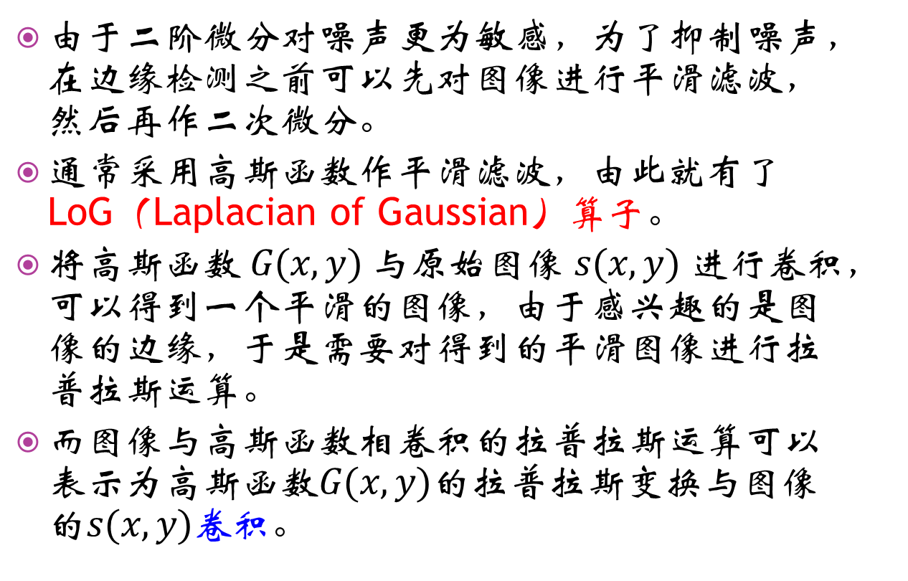
LoG算子
由于二阶微分对噪声更为敏感，为了抑制噪声，在边缘检测之前可以先对图像进行平滑滤波，然后再作二次微分。
通常采用高斯函数作平滑滤波，由此就有了LoG（Laplacian of Gaussian）算子。
将高斯函数$G(x,y)$与原始图像$s(x,y)$进行卷积，可以得到一个平滑的图像，由于感兴趣的是图像的边缘，于是需要对得到的平滑图像进行拉普拉斯运算。
而图像与高斯函数相卷积的拉普拉斯运算可以表示为高斯函数$G(x,y)$的拉普拉斯变换与图像的$s(x,y)$卷积。

Slide 25
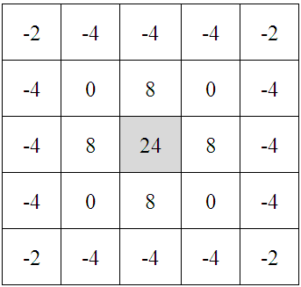
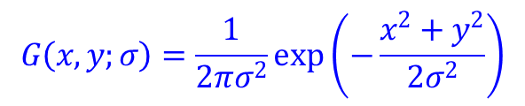

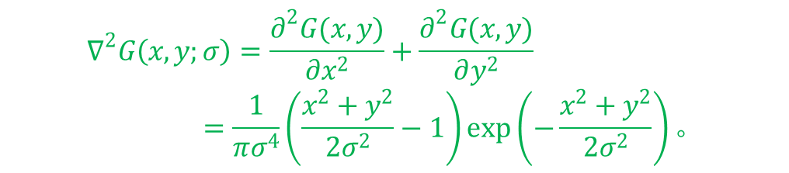
LoG算子
$$LoG\left(x,y\right)=s\left(x,y\right)∗∇^{2}G\left(x,y;σ\right)，$$
$$G\left(x,y;σ\right)=\frac{1}{2πσ^{2}}exp\left(−\frac{x^{2}+y^{2}}{2σ^{2}}\right)$$
$$∇^{2}G\left(x,y;σ\right)=\frac{∂^{2}G(x,y)}{∂x^{2}}+\frac{∂^{2}G(x,y)}{∂y^{2}}=\frac{1}{πσ^{4}}\left(\frac{x^{2}+y^{2}}{2σ^{2}}−1\right)exp\left(−\frac{x^{2}+y^{2}}{2σ^{2}}\right)。$$

Slide 26
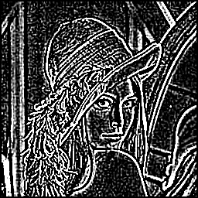
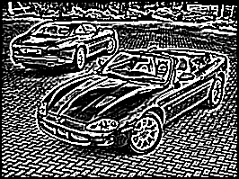
LoG算子
CTMatrix< BYTE > CImageProcessing::LoG_edge_operator( const CTMatrix< BYTE >& gray_image )
{
float mask_content[ 5 ][ 5 ] = { { -2, -4, -4, -4, -2 },
{ -4, 0, 8, 0, -4 },
{ -4, 8, 24, 8, -4 },
{ -4, 0, 8, 0, -4 },
{ -2, -4, -4, -4, -2 }};
CTMatrix< float > mask( 5, 5 );
mask.ImportFrom( mask_content );
return Convolution_operation_1( gray_image, mask );
}

Slide 27
Canny算子
Canny边缘检测算子是John F. Canny于1986年开发出来的一个多级边缘检测算法，更为重要的是Canny创立了边缘检测计算理论来解释这项技术是如何工作的。
Canny的目标是找到一个最优的边缘检测算法，其最优的评价标准为：
好的检测
算法能够尽可能多的标识出图像中的实际边缘；
好的定位
标识出的边缘要尽可能与实际图像中的实际边缘接近；
最小响应
图像中的边缘只能标识一次，并且可能的图像噪声不应标识为边缘。

Slide 28
Canny算子
Canny算子在上述几种边缘提取算子中应该是最为复杂的，其大致步骤包括：
降噪
对原始数据与高斯模板做卷积，得到的图像与原始图像相比有些轻微的模糊。
寻找图像中的亮度梯度
图像中的边缘可能会指向不同的方向，所以Canny算法使用4个模板来检测水平、垂直以及对角线方向的边缘。
在图像中跟踪边缘
较高的亮度梯度比较有可能是边缘，但是没有一个确切的值来限定多大的亮度梯度是边缘，所以Canny使用了滞后阈值。滞后阈值包括两个阈值——高阈值和低阈值。

Slide 29
Canny算子
Canny算子涉及许多可以调整的参数，它们将影响到算法的计算时间与效果，具体包括：
高斯滤波器的大小
较小的滤波器产生的模糊效果也较少，这样就可以检测较小、变化明显的细线。
较大的滤波器产生的模糊效果也较多，将较大的一块图像区域涂成一个特定点的颜色值。
阈值
使用两个阈值比使用一个阈值更加灵活，但是它还是有阈值存在的共性问题。
设置的阈值过高，可能会漏掉重要信息；
阈值过低，将会把细节信息看得过于重要。

Slide 30
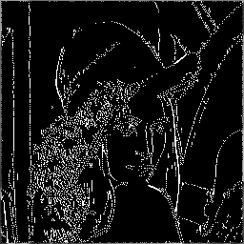
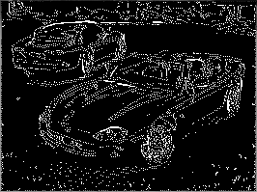
Canny边缘提取结果

Slide 31
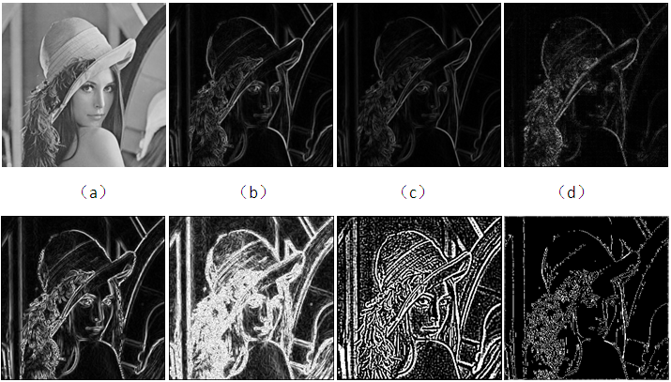
算子对比
原始图像
Robert算子
Sobel算子
Laplacian算子
Prewitt算子
Kirsch算子
LoG算子
Canny算子

Slide 32
区域分割
区域分割，就是利用图像特征将图像中的每一个像素都映射到一个称为区域的像素集合中。
关于区域分割的实现，已存在多种不同的处理方法，可以大致分为如下几类：
单连接区域生长；
混合连接区域生长；
质心连接区域生长；
分裂与合并；
测量空间引导下的空域聚类；
基于知识的图像分割方法。
区域生长
分水岭算法
K-means聚类算法

Slide 33
区域生长
区域生长，属于最简单的基于区域的图像分割方法之一，也可以被认为是基于像素的图像分割方法之一。
区域生长，首先检查初始种子像素的邻域像素，然后决定邻域像素是否被应该增加为种子像素。
和数据聚类一样，整个过程进行多次迭代。
关于区域生长，可以总结为如下几点重要事项：
合适种子像素选取的重要性
图像信息越多越好
最小面积阈值
像素值相似性判定阈值

Slide 34
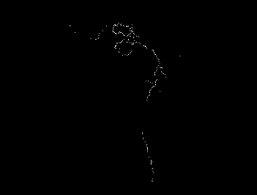
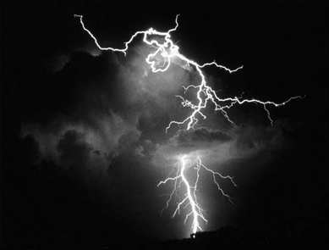
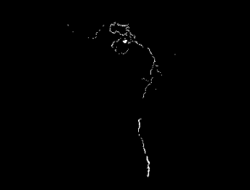
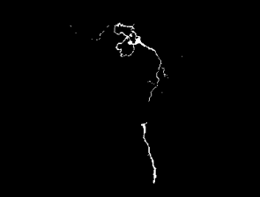
区域生长
区域生长的函数实现，就需要两个参数：
第一个是初始种子像素最小灰度值；
第二个是像素值相似性判定阈值，并构成了一个参数对。
（255，1）
（255，3）
（255，6）

Slide 35
区域生长的优缺点
优点
区域生长方法能够准确的分开具有不同图像特征的区域；
区域生长方法对于具有清晰边缘的原始图像能够提供很好的分割结果；
区域生长方法的思路相当简单，在实现中只需要一个很小的种子像素集合便可以开始区域生长；
用户可以定制初始种子像素和生长准则；
用户可以同时应用多种生长准则；
对于图像噪声具有很好的分割性能。
缺点
在时间和内存的消耗上具有很大的计算量；
噪声和亮度的变化可能会导致空洞和过分割；
对真实图像中的阴影很难做出正确的分割，因为目标和阴影在像素亮度上是显著不一致的。

Slide 36
分水岭算法
分水岭算法，是根据图像的拓扑结构将图像分成多个区域的图像处理分割算法。
分水岭算法的基本思想，就是把图像看作为测地学的拓扑地貌，图像中的每一个像素所具有的灰度值可以看作是该地点的海拔高度，每一个局部极小值及其邻域区域称为积水盆，而积水盆的边界就形成了分水岭。
分水岭的计算过程是一个迭代标识过程，比较经典的计算方法是由L. Vincent所提出。
在该算法中，分水岭计算分为两个步骤，分别为排序和淹没。
首先对每一个像素的灰度级进行从低到高的排序，然后在从低到高的实现淹没过程中，对每一个局部极小值采用先进先出的队列结构进行判断和标识。

Slide 37
分水岭算法
另一个很通用的分水岭算法是由F. Meyer所提出来的，其是基于灰度图像之上的。
Meyer算法的基本流程包括：
选取一组标记集合，就是水流起始出发的像素，并对其中的每一个像素赋予一个不同的标识；
将每一个标识区域中的邻域像素都插入进一个优先队列，其中优先权对应了每个像素的灰度值；
具有最高优先权的像素，从优先队列中提取出来。
如果所提取的像素已经被赋予了一个标识，但是该像素的所有邻域像素都具有相同另外的标识，那么该像素就被标识为其邻域像素的标识。
所有未被标识的邻域像素，并且不在优先队列中，那么都将被插入进优先队列；
重复第3步，直到优先队列为空。

Slide 38
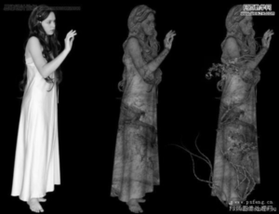

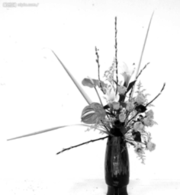
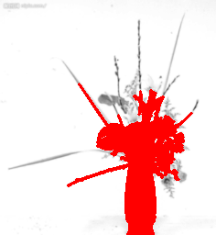
分水岭算法结果

Slide 39
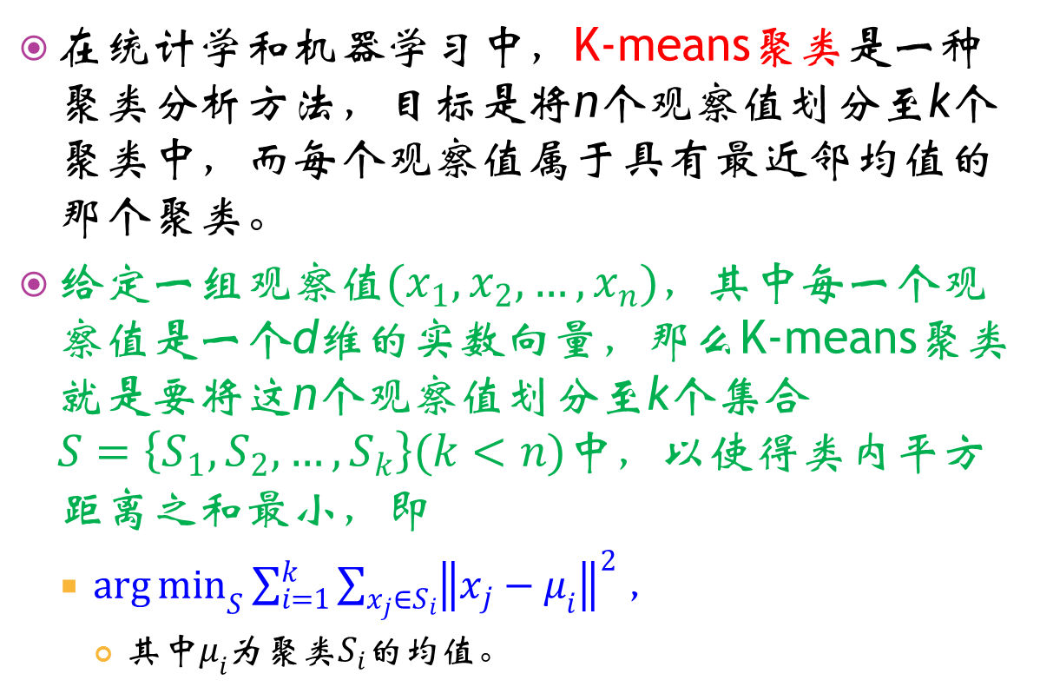
K-means聚类算法
在统计学和机器学习中，K-means聚类是一种聚类分析方法，目标是将n个观察值划分至k个聚类中，而每个观察值属于具有最近邻均值的那个聚类。
给定一组观察值$(x_{1},x_{2},…,x_{n})$，其中每一个观察值是一个d维的实数向量，那么K-means聚类就是要将这n个观察值划分至k个集合$S=\left\{S_{1},S_{2},…,S_{k}\right\}(k<n)$中，以使得类内平方距离之和最小，即
${\arg{min}}_{S}\sum_{i=1}^{k}{\sum_{x_{j}∈S_{i}}{{\left\|x_{j}−μ_{i}\right\|}^{2}}}，$
其中$μ_{i}$为聚类$S_{i}$的均值。

Slide 40
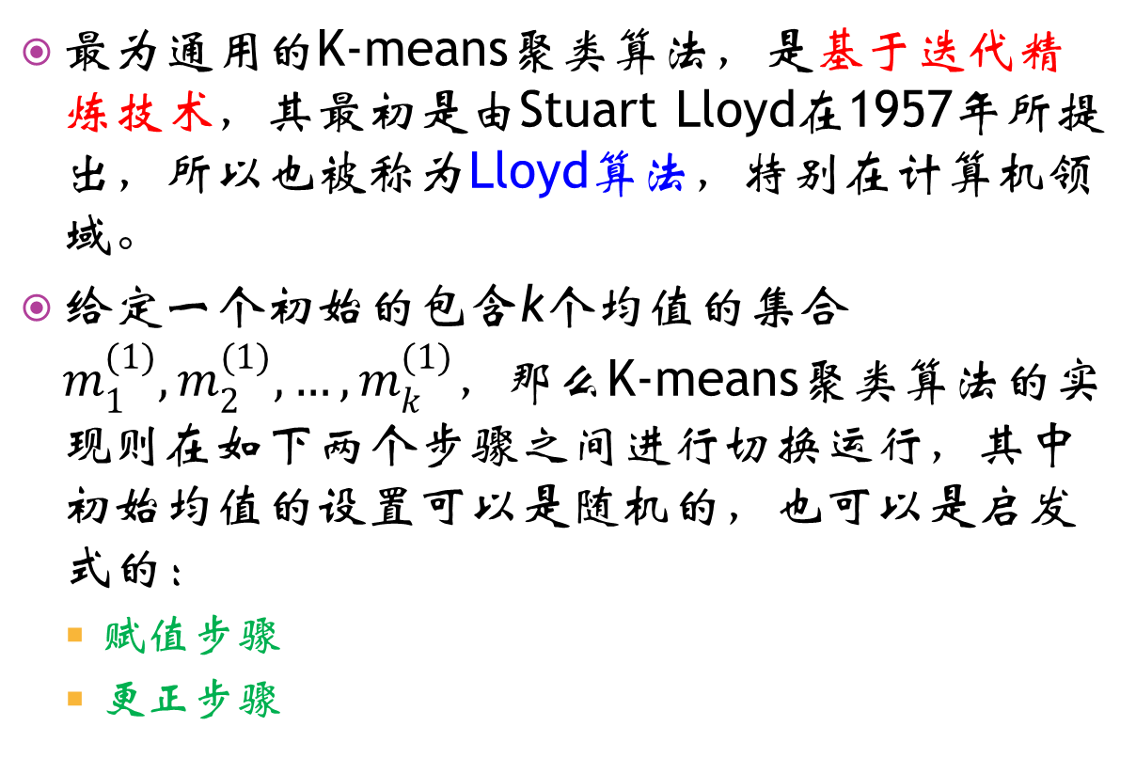
K-means聚类算法
最为通用的K-means聚类算法，是基于迭代精炼技术，其最初是由Stuart Lloyd在1957年所提出，所以也被称为Lloyd算法，特别在计算机领域。
给定一个初始的包含k个均值的集合$m_{1}^{(1)},m_{2}^{(1)},…,m_{k}^{(1)}$，那么K-means聚类算法的实现则在如下两个步骤之间进行切换运行，其中初始均值的设置可以是随机的，也可以是启发式的：
赋值步骤
更正步骤

Slide 41
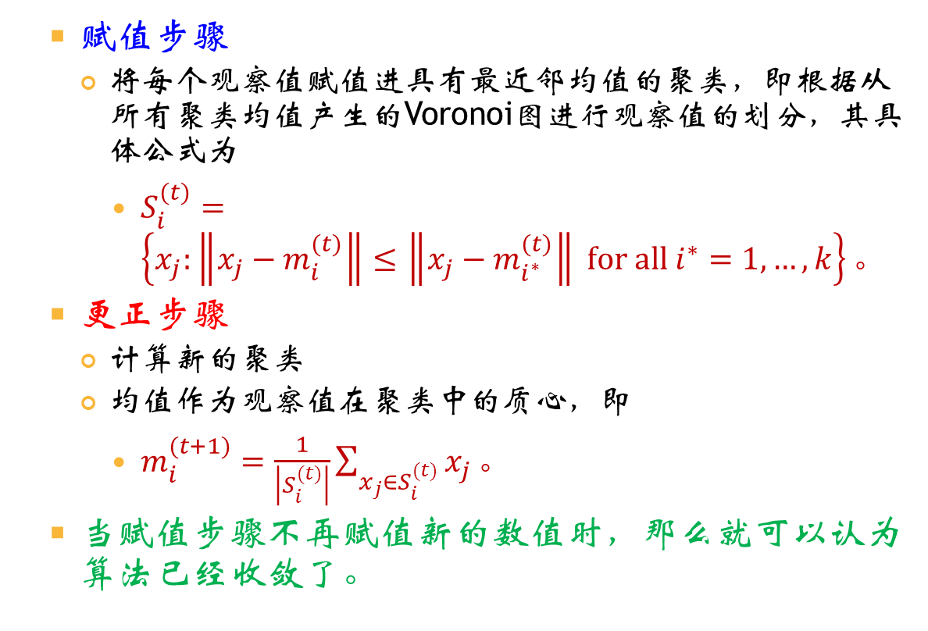
K-means聚类算法
赋值步骤
将每个观察值赋值进具有最近邻均值的聚类，即根据从所有聚类均值产生的Voronoi图进行观察值的划分，其具体公式为
$S_{i}^{(t)}=\left\{x_{j}:\left\|x_{j}−m_{i}^{(t)}\right\|≤\left\|x_{j}−m_{i^{∗}}^{(t)}\right\| for all i^{∗}=1,…,k\right\}。$
更正步骤
计算新的聚类
均值作为观察值在聚类中的质心，即
$m_{i}^{(t+1)}=\frac{1}{\left|S_{i}^{(t)}\right|}\sum_{x_{j}∈S_{i}^{(t)}}{x_{j}}。$
当赋值步骤不再赋值新的数值时，那么就可以认为算法已经收敛了。

Slide 42
K-means聚类算法
作为一种启发式算法，k-means聚类算法是无法保证一定能收敛至全局最优值的，并且最终的结果要依赖于初始的聚类均值设置。
K-means聚类算法的两个关键特性，经常被认为是其最大的缺点，虽然其能够使得算法很有效率，这两个特征为：
作为输入参数的聚类个数k，其不适当的设置可能会导致很糟糕的结果；
欧拉距离被用作测量准则，其方差被用来衡量聚类的散度。

Slide 43





K-means聚类算法

Slide 44
本章小结
所谓图像分割，就是将图像划分为多个小区域，在每个小区域中相对特定图像度量来说是均匀一致的，其中特定图像度量一般为像素灰度。
从边缘角度看待图像分割，就是使用两个区域之间的边缘来代表所分割的区域；而从区域角度来说，就是使用所分割的区域本身来代表区域。
前一种角度的图像分割，就是边缘提取；后一种角度的图像分割，就是区域分割。

